Slide 1

Free ppt template
여기서(SF)
15주차 발표
김대원, 배은태, 심정

Slide 2
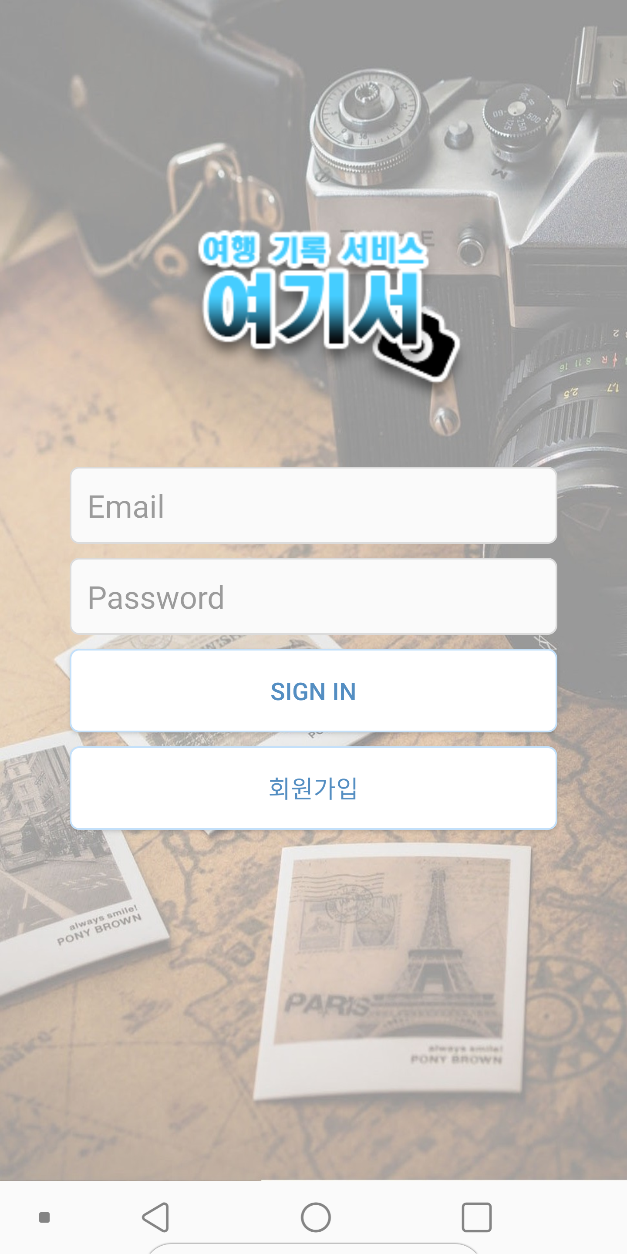
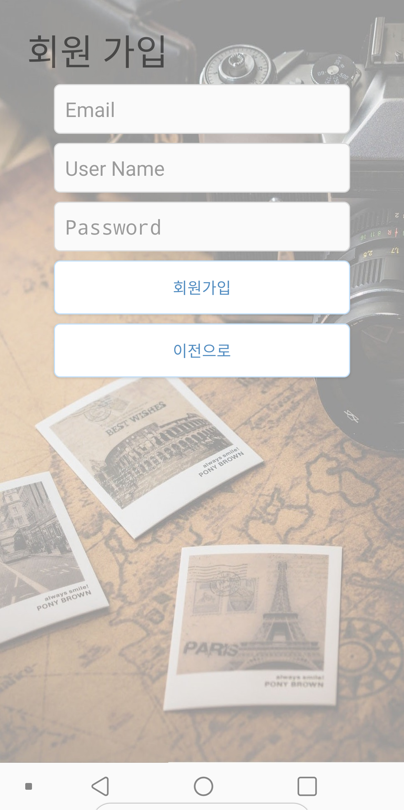
진행 상황
로그인 및 회원가입 구현
서버 및 데이터베이스 연동
엔터키를 통해 다음 텍스트 이동 및 로그인

Slide 3
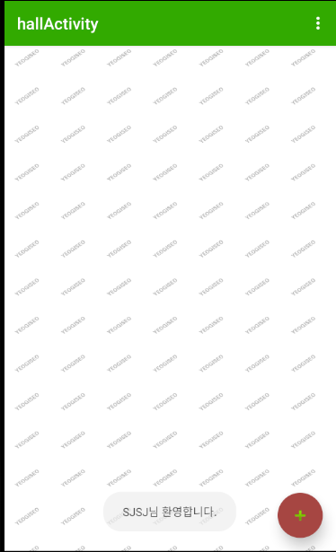
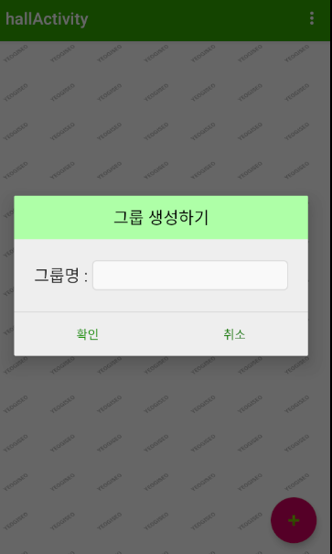
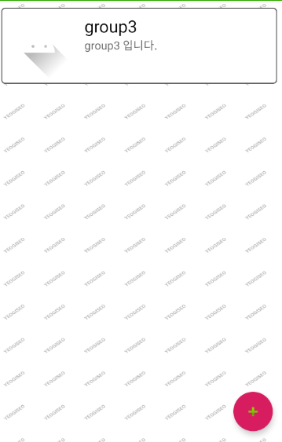
진행 상황
그룹 생성 버튼을 통해 그룹 생성 가능
그룹은 생성자, 참가자로 나뉨
서버 및 데이터베이스 연동

Slide 4
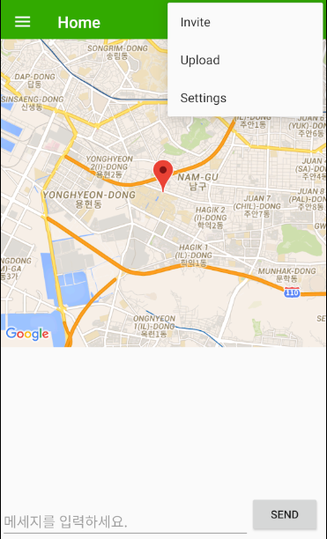
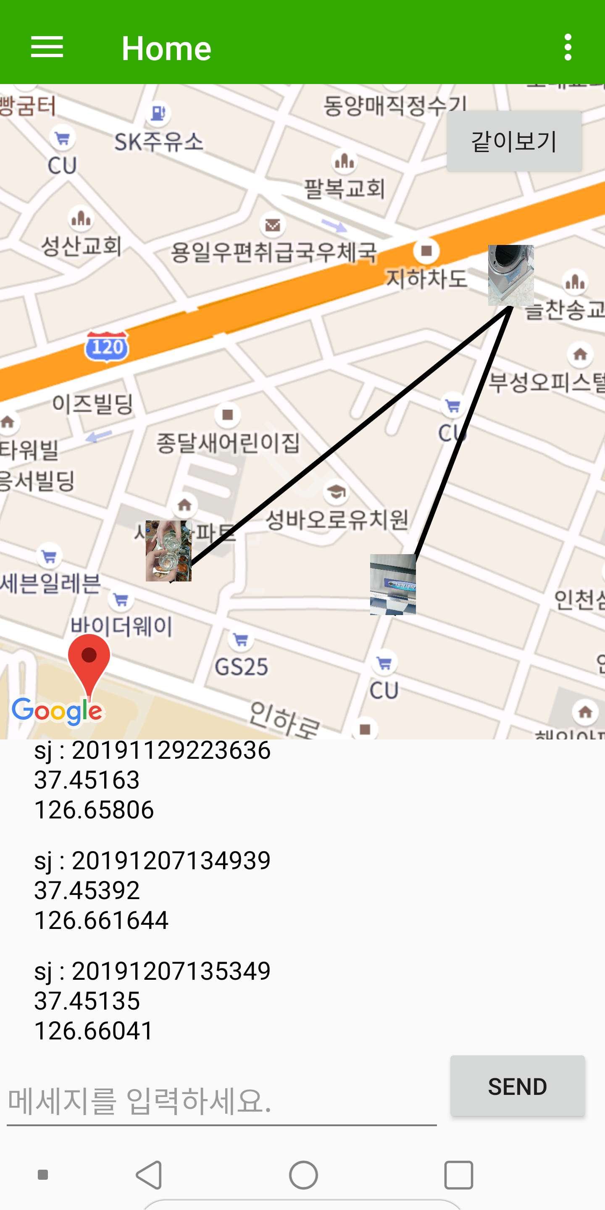
진행 상황
우측 상단 메뉴에서 초대, 업로드 등이 가능함
업로드를 통해 사진을 업로드하고
해당 사진들의 좌표를 구글맵에 시간순으로
띄워준 뒤 경로 표시.
서버 및 데이터베이스 연동.

Slide 5
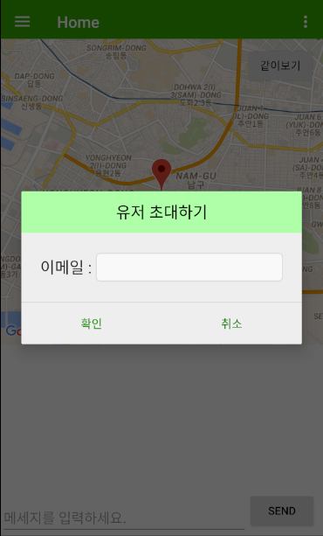
진행 상황
초대의 경우 초대하고자 하는 이메일을 입력하면 해당 유저를 현재 그룹에 초대.
서버 및 데이터베이스 연동.

Slide 6
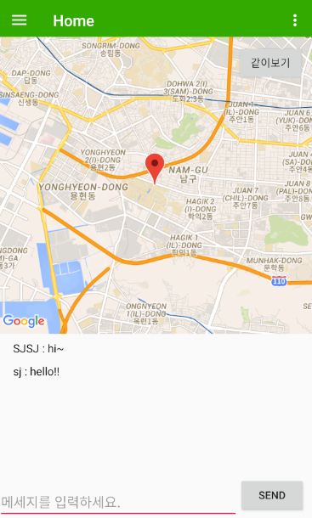
진행 상황
현재 그룹내에 있는 인원들과 채팅 가능.
닉네임, 채팅 내용 으로 구성됨.
다른 그룹에 있을 경우엔 채팅 불가.
서버 및 데이터베이스 연동.

Slide 7
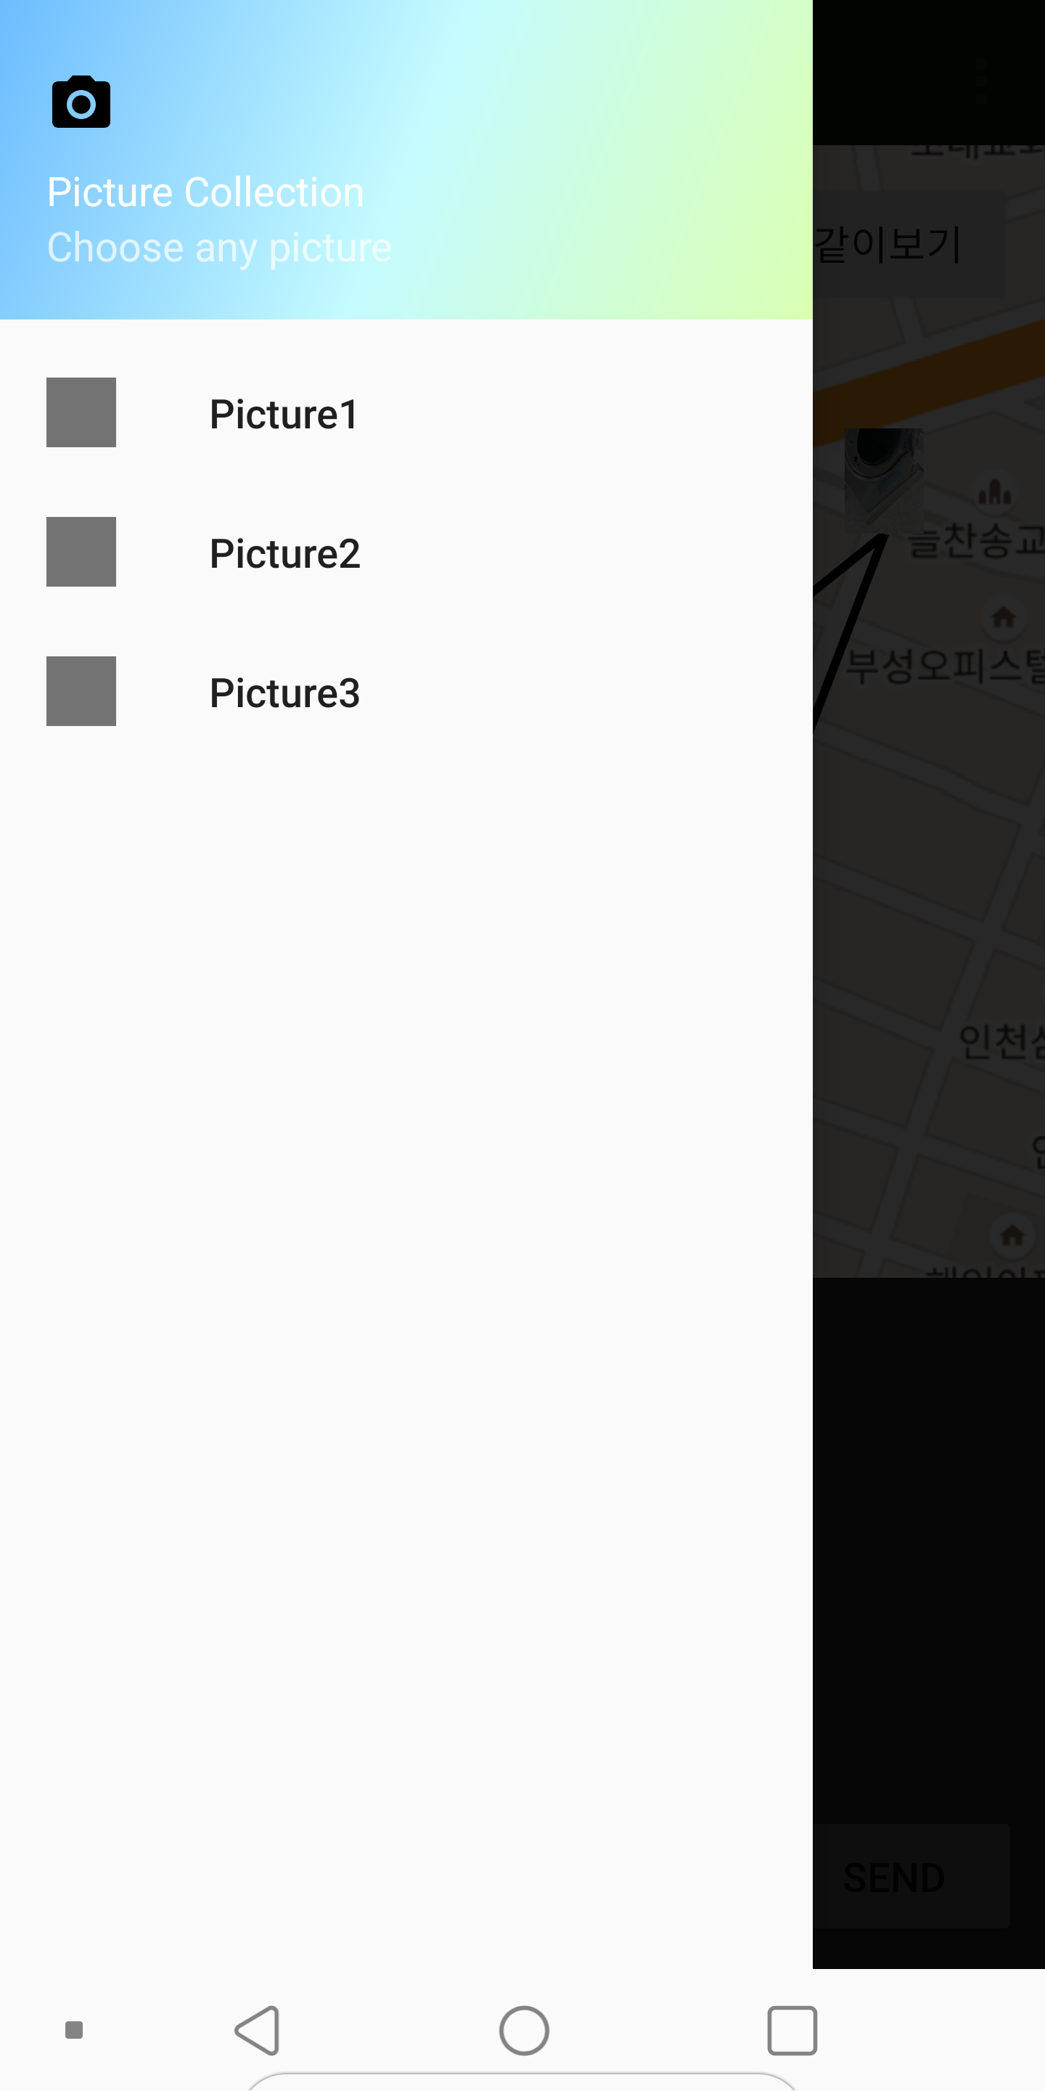
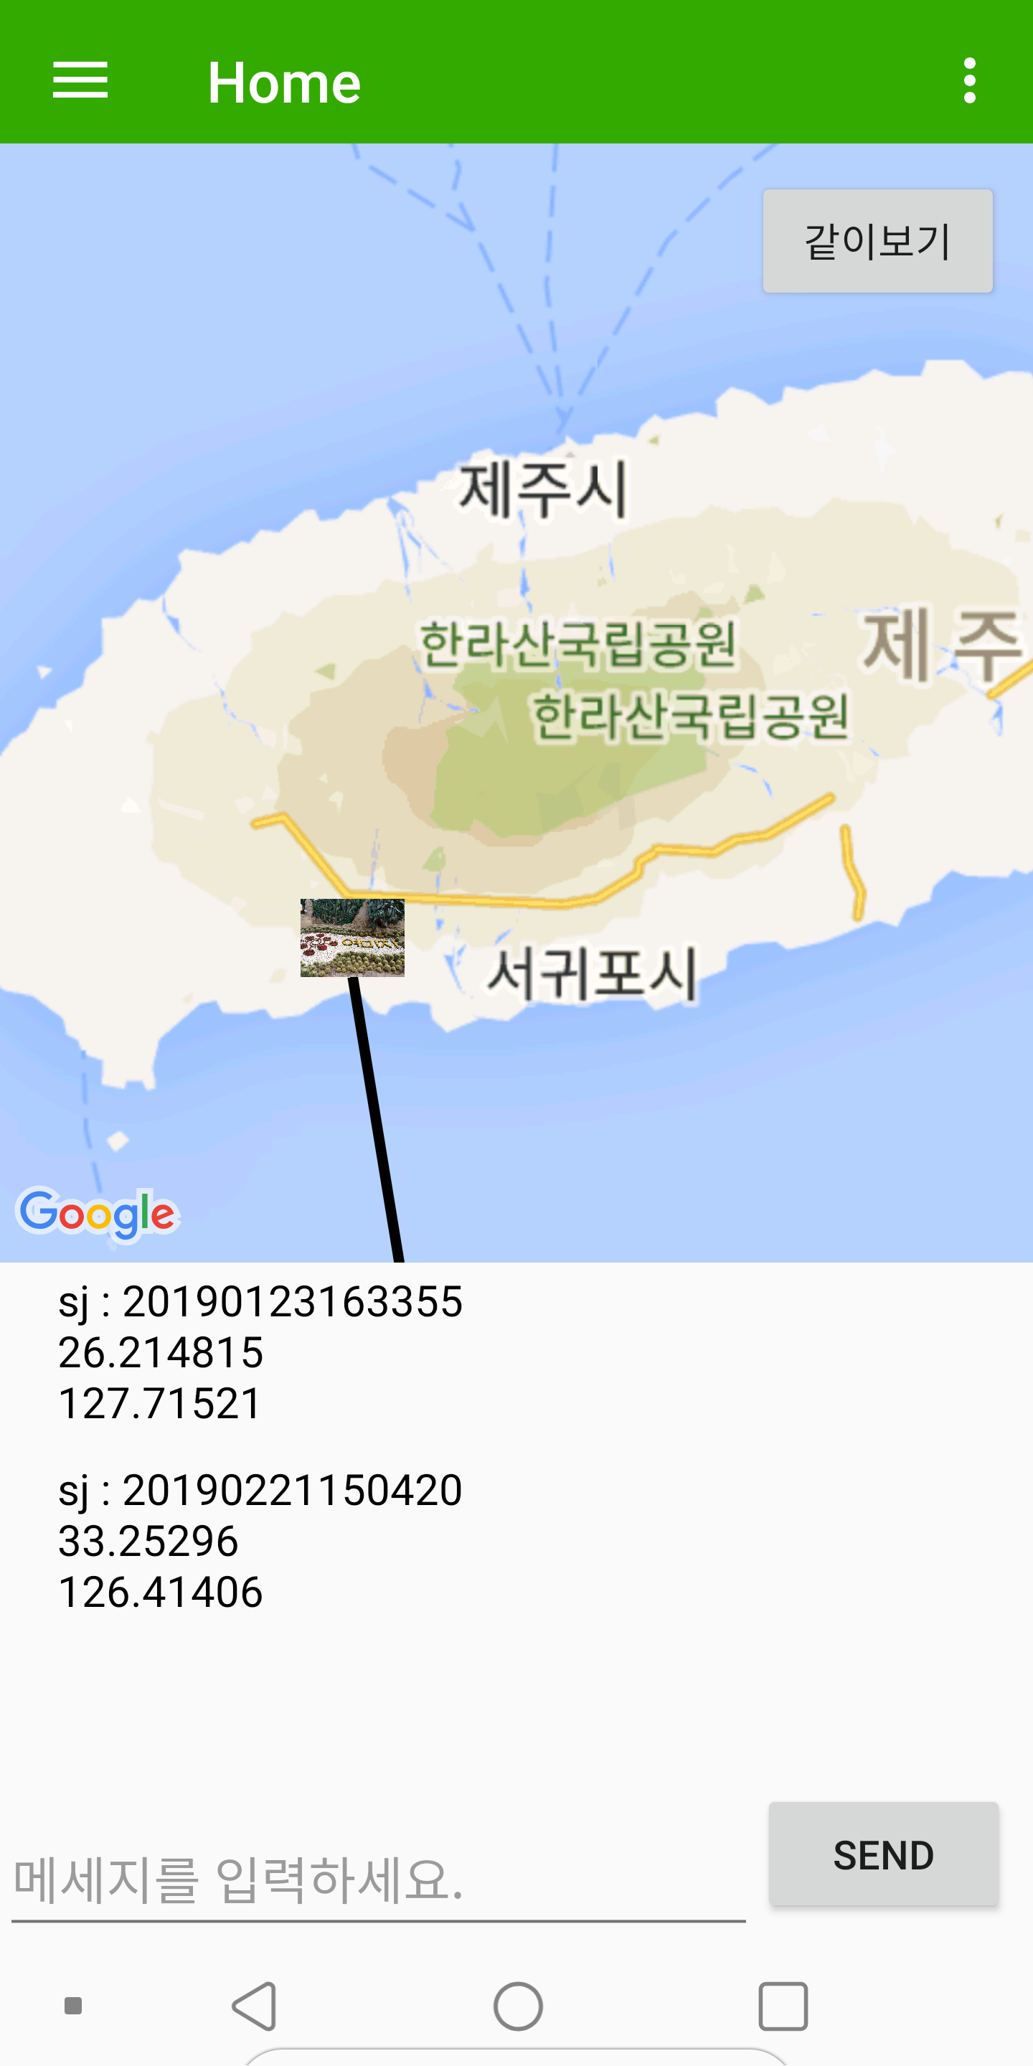
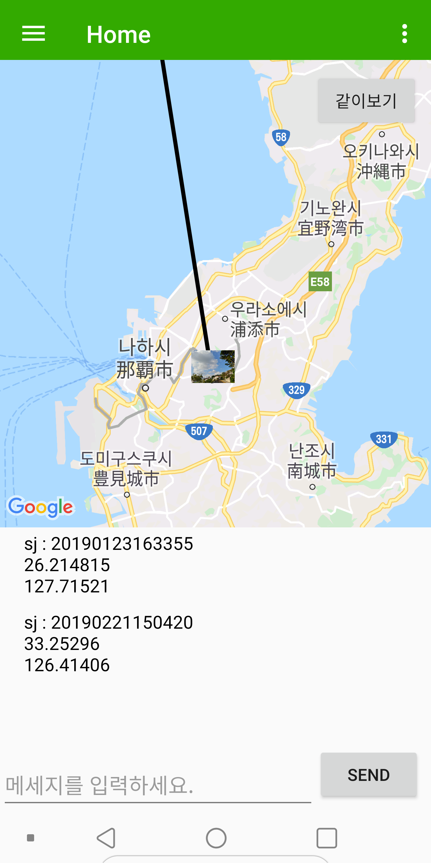
진행 상황
좌측 메뉴를 열 경우 현재 업로드한 사진
목록이 뜸.
사진 클릭 시 구글맵에서 해당 사진의 위치로
이동함.

Slide 8
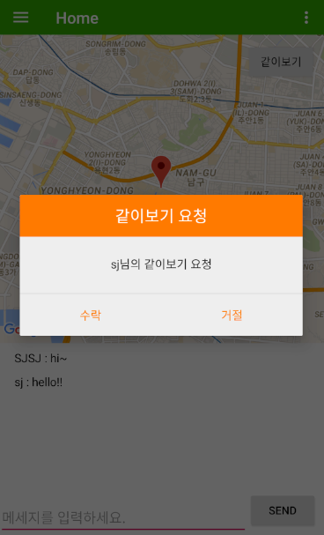
진행 상황
같이보기 버튼을 클릭 시 해당 그룹에 존재하는
유저들에게 요청이 감.
수락 클릭 시 요청자의 그림이 전송되어
화면에 그려짐.
서버 연동

Slide 9
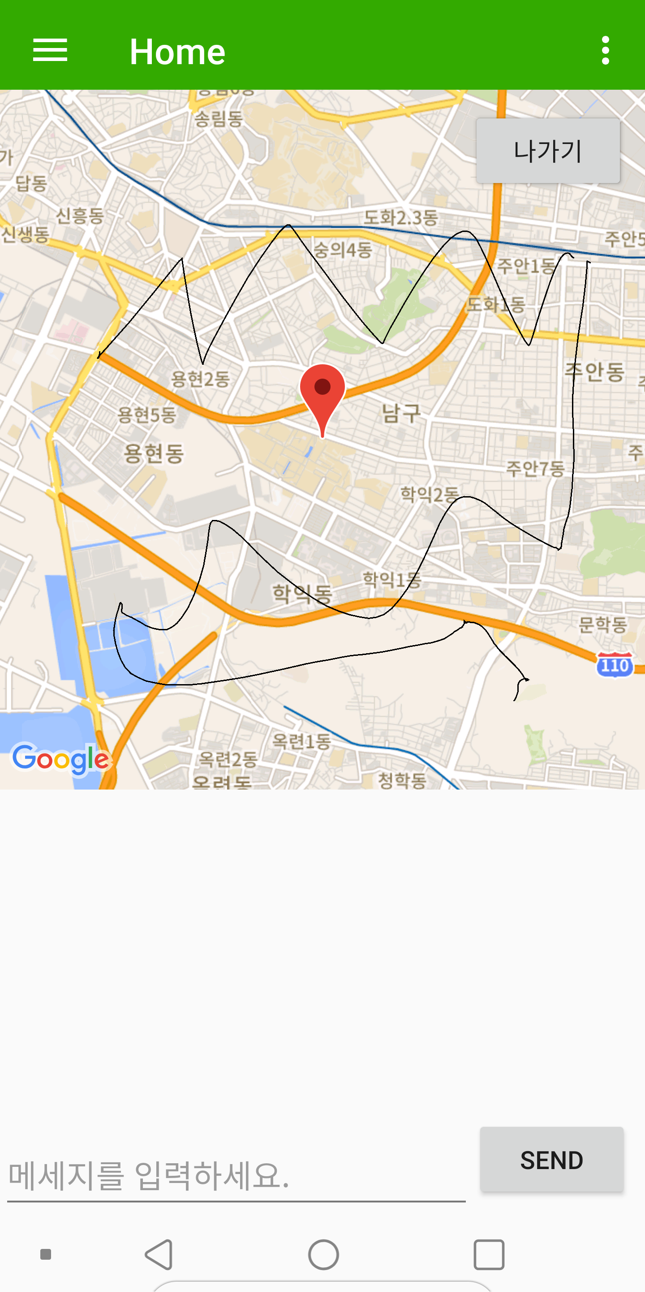
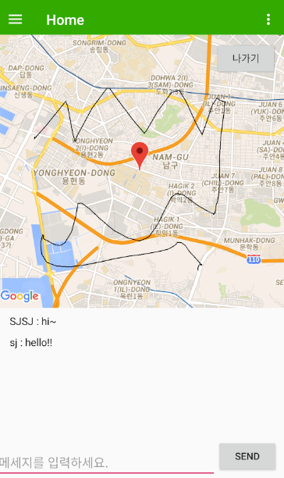
진행 상황
왼쪽은 사용자가 그린 그림,
오른쪽은 서버에서 받아온 요청자의 그림이다.
이외 다뤄지지 않은 부분은 현재 작업 혹은
병합 예정임.

Slide 10
FINISH
OUR PRESENTATION THANK YOU

